Slide 1
Формування стресостійкості здобувачів освіти під час військового стану на уроках біології та позаурочний час
З досвіду роботи
вчителя біології
Дині Оксани Василівни

Slide 2
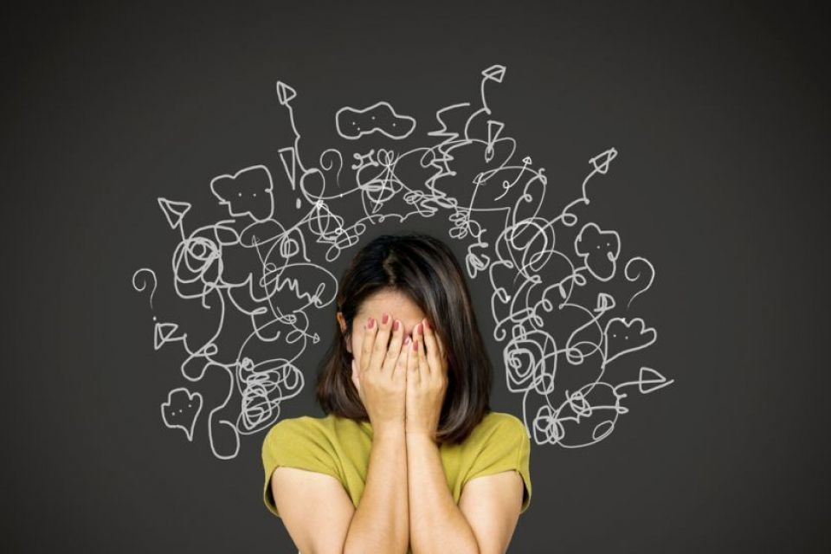


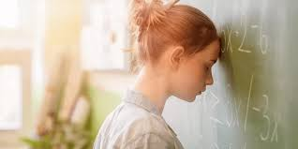
Ми живемо в дуже непростий та непередбачуваний час, повний стресів та дистресів. На відміну від корисних для здоров'я коротких стресів, постійні перевтома, тривожність та довгостроковий стрес під час воєнного стану виснажують організм, шкодять фізичному самопочуттю, можуть стати тригером депресії, посттравматичного синдрому та інших порушень психіки.
Війна в Україні стала стресом для усіх учасників освітнього процесу. За таких умов істотно зростає роль всіх педагогічних працівників, які можуть надавати психологічну допомогу та підтримку усім учасникам освітнього процесу відповідно до цілей та завдань функціонування системи освіти. Її надання не передбачає значної професійної підготовки, достатньо педагогічних знань, отриманих в межах загальноосвітнього психологічного інформування, і природної здатності проявляти співчуття, людяність.

Slide 3
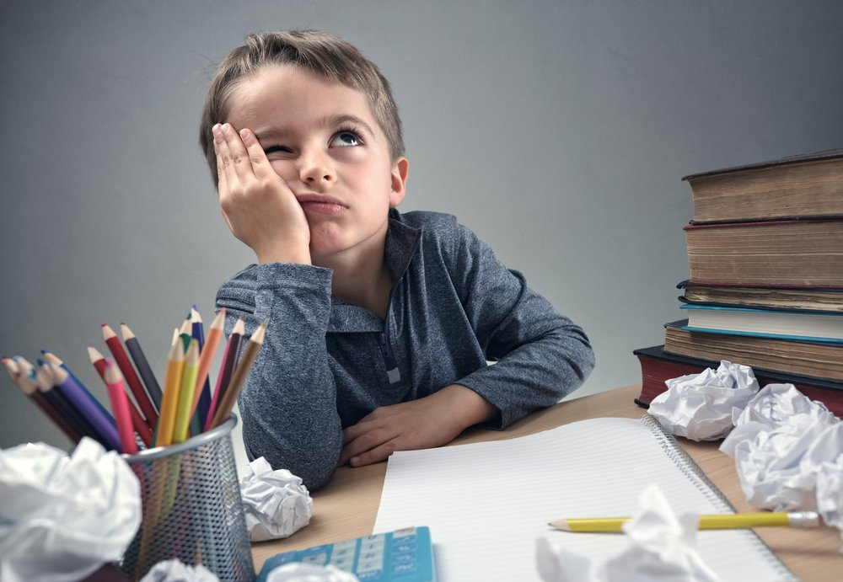
Стрес (з англ. stress – тиск, натиск, напруга) –реакція організму на зміну внутрішнього або зовнішнього середовища і виявляється у порушенні перебігу психічних процесів, координації рухів, у дезорганізації та гальмуванні всієї діяльності.
«Не слід боятися стресу. Його не буває тільки у мертвих.
Стресом потрібно керувати, і тоді ви відчуєте аромат і смак життя»
Г. Сельє
Поняття стресу широко відомо навіть за межами психологічної науки, воно було уведено відомим канадським лікарем і біологом Гансом Сельє.

Slide 4

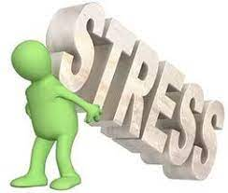
Сучасна ситуація в Україні пред’являє високі вимоги до всіх аспектів освітньої діяльності, зокрема до особистості педагога. Водночас ця професія, виступаючи однією з найбільш інтелектуально та емоційно напружених, несе в собі безліч факторів, які здатні призвести до деформації особистості самого педагога . Саме тому однією з професійно важливих якостей особистості представника педагогічної спільноти має бути його здатність чинити опір стресовим ситуаціям, або стресостійкість.
Стресостійкість – це визначена сукупність особистих якостей, що дозволяють переносити стресові ситуації без неприємних наслідків для особистої діяльності людини та її оточення. Стресостійка людина, у будь-яких умовах, може виконувати поставлене завдання. Така людина завжди виділяється з маси – спокійна, упевнена в собі, самодостатня. Саме токою людиною має бути педагог, він має вміти конструктивно виходити зі стресових ситуацій, ефективно розв'язувати професійні та життєві проблеми, бути соціально адаптованим. А саме: постійно
нагадувати своїм учням, які ви раді бачити їх живими та здоровими, наголосіть, що пишаєтеся їхньою стійкістю й умінням справлятися з труднощами. Створюйте на уроках довірливу і невимушену атмосферу поваги й взаємної підтримки, де учні не бояться ділитися своїми думками та емоціями. Особливу увагу та спостережливість проявляйте до поведінкових, емоційних та тілесних проявів у здобувачів освіти емоційного стану та оперативного реагування на ознаки соціально психологічних негараздів. Усім своїм виглядом педагог повинен випромінювати спокій,, впевненість, готовність вислухати та розрадити.

Slide 5

У процесі навчання застосовуйте ігрові, інтерактивні завдання та інші позитивні активності. Звертаєтеся на ім’я, допомагайте учням краще пізнати один одного використовуючи на уроках вправи, ігри на формування позитивного мікроклімату .
Біологія відіграє важливу роль у формуванні стресостійкості учнів. Вивчення біологічних процесів та механізмів допомогає учням зрозуміти, як краще реагути на стрес та ним управляти. Дослідження показують, що знання про біологію сприяє розвитку психологічної стійкості та здатності до адаптації до стресових ситуацій.
Для формування стесостійкості здобувачів освіти , на своїх уроках біології я застосовую такі вправи , техніки, психологічні хвилинки
- Навчання технік релаксації та дихальних вправ для зниження напруження та стресу.
- Психолгічні хвилинки
- Створення сприятливої та підтримуючої навчальної атмосфери.
- Забезпечення можливостей для самовираження та самореалізації.
- Позитивне мислення

Slide 6
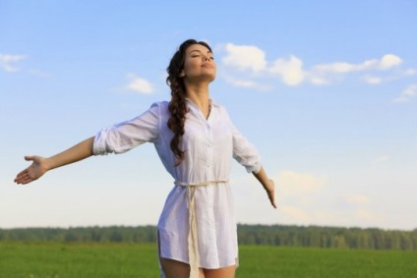
Притча про позитивне мислення
«Йшла пустелею людина. Дуже стомилася, хотіла їсти й пити. Аж раптом на її шляху - дерево бажань. Людина зупинилася біля нього й подумала: ось би мені зараз поїсти! І тут з’являється стіл з наїдками і напоями. Наситилася й думає: ось тепер саме час відпочити. І тут перед нею виростає курінь. Відпочила й думає: це ж, певно, робить хтось великий, могутній. Зараз він прийде прожене мене. А оскільки це було дерево бажань, так і сталося»
Тож кожна людина повинна мислити позитивно. Адже думки матеріальні.
Вислів: Які ваші думки – таке й ваше життя.

Slide 7
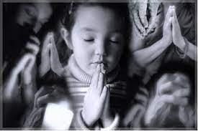
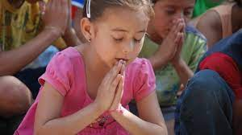
«Молитва і віра – найкращі засоби для оздоровлення людської душі»
МОЛИТВА УЧНЯ (УЧЕНИЦІ)
Мій любий Ісусе! Від усього серця дякую Тобі за ласку, що можу ходити до школи. З вдячності за це обіцяю добре вчитися, завжди бути чемним (чемною) і слухняним (слухняною), бо знаю, що й Ти, любий Ісусе, зростаючи в Назареті, був пильний, уважний і в усьому корився своїй Матінці та опікунові святому Йосифові.
Благослови ж мене, любий Спасителю! Твоєю ласкою допоможи, щоб я добре вчився (вчилася) і тим приносив (приносила) Тобі більшу славу, батькам утіху, народові нашому честь, а собі як для душі, так і для тіла, пожиток. Амінь.

Slide 8
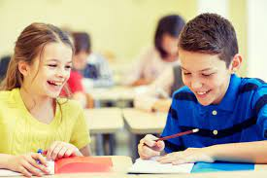
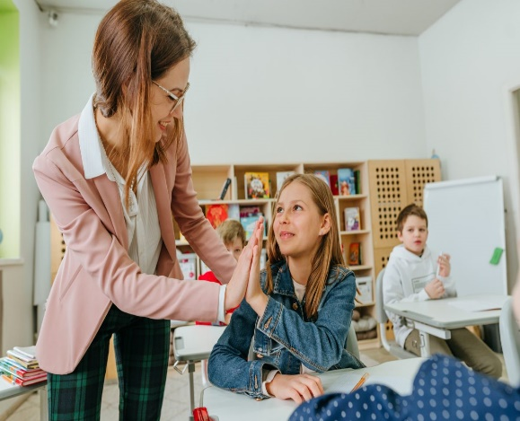
Створення позитивного психологічного клімату класу
Отже, вплив учителя на психологічний клімат у класі дуже великий. В умовах Нової української школи важливу роль відіграє емоційне налаштування на урок. Тому в робочому арсеналі вчителя повинні бути такі форми та методи організації уроку, які б з’ясували емоційну готовність учня, подбали про забезпечення позитивних емоцій, створили сприятливу атмосферу, налаштували б дітей на плідну роботу.
Найкраще оцінити емоційний стан дитини допоможуть такі вправи:
- Запропонуйте продовжити речення «Я сьогодні молодець, тому що …..»
- «Спіймай мій настрій» Учитель пропонує дітям виконувати дії, які називає: Діти, посміхніться. Тепер рукою «зніміть» посмішку зі свого обличчя та «киньте» на однокласника. І «спіймайте» посмішку від свого однокласника та «прикрасьте» нею своє обличчя.
- «Вогники компліментів» Учитель пояснює хід виконання вправи: - Зараз перший учень встає і говорить своєму сусіду комплімент. Після цього він сідає, а сусід якомога швидше піднімається і говорить комплімент іншому учню і т.д. Таким чином виходять «вогники», що біжать по класу.
- «Посмішка» Учитель розказує дітям: - У народі існує думка: якщо посміхнутися перехожому – він усміхнеться у відповідь. Якщо посміхнутися небу – розійдуться хмари і засвітить сонце. Якщо посміхнутися Всесвіту – трапиться щось казкове. Тож давайте посміхнемося один одному, щоб нас чекав успіх на уроці.
- «Фотографії». Перегляньте ілюстрації й отримайте гарні емоції.

Slide 9
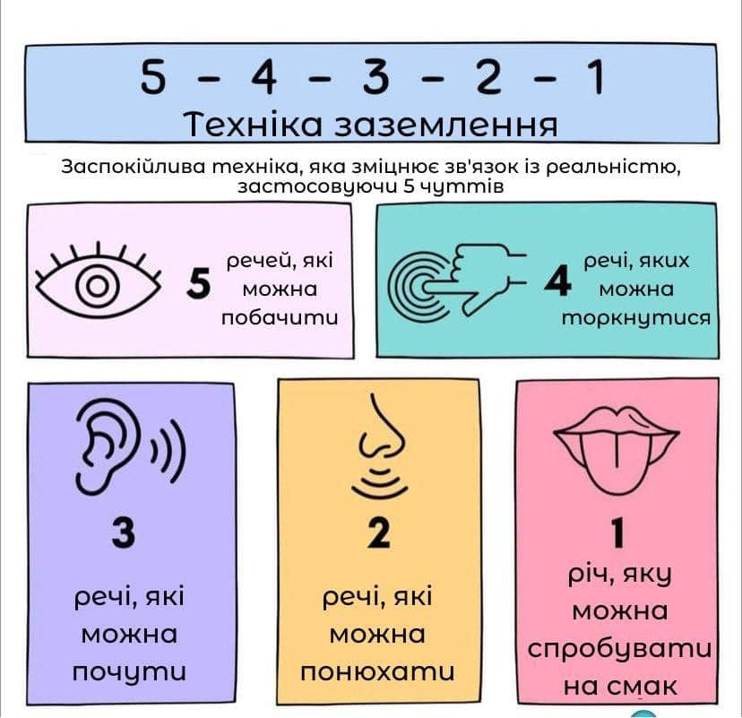
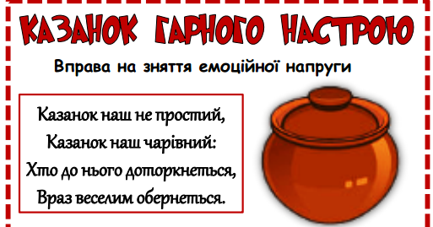
Також актуальним є впровадження «Психологічних хвилинок» на уроках з метою психоемоційної стабілізації та налаштування дітей на навчання.
Регулярне виконання «психологічних хвилинок» у зручний час та слушній нагоді допомагає здобувачеві освіти стати більш спокійним, врівноваженим, а також дозволяє краще розуміти свої почуття.
Наголошую, що психологічні хвилинки важливо впроваджувати з учнями усіх класів. З підлітками, старшокласниками рекомендуємо застосовувати відео із стабілізаційними техніками з Всеукраїнського проєкту «Скажи чесно: Як ти?» http://howareu.com

Slide 10
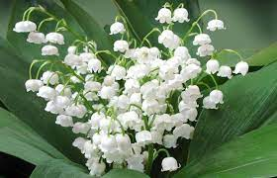
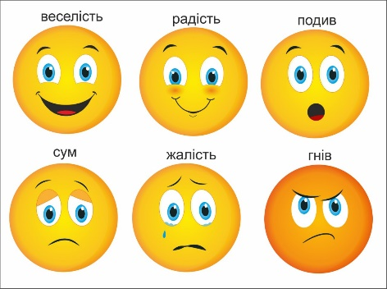
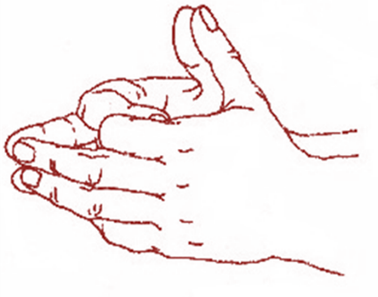

Психологічні хвилинки
1.Запах квітів. Запропонуйте дитині уявити, що вона відчуває запах квітки, глибоко вдихаючи через ніс і видихаючи через рот. Також можна подумки уявити собі квітку.
2. Пальчикова гімнастика. Вчитель пропонує за допомогою пальчиків показати, як руки «стрибають»,«радіють», «штовхаються», «кусаються», «тремтять», «бояться», «перемагають».
3. Психогімнастика «Тренуємо емоції». Вчитель просить дитину насупитися, як осіння хмаринка, злий чоловік, сердитий дядько; усміхнутися, як хитра лисиця, кіт на сонечку, сонечко; показати, як злякався заєць вовка, малюк, який заблукав у лісі, кошеня, на якого гавкає собака; показати, як втомився мураха, який тягнув велику паличку, людина, яка підняла щось важке.
4. Гра «Я малюю, а ти відгадай». На спині дитини малюємо пальцем або легенько не гострим боком олівця цифри, літери, предмет чи обєкт (сонце , квіти, будинок) а дитина має відгадати.
5. Вправа «Обійми метелика». Необхідно поставити долоню правої руки на ліве плече, долоню лівої руки на праве плече і по черзі постукувати пальцями по плечах. Так кілька разів.
6.Руханка «Молекули» (Уявіть себе атомами, які хаотично рухаються у просторі. За командою «Вільний рух», ви вільно рухаєтеся, по команді «Обєнайтеся у молекули по 2, 3, 5», утворюєте групку із такою кількістю атомів.

Slide 11

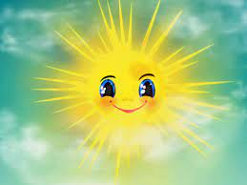

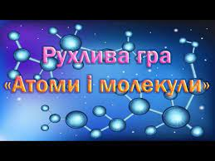
СМІХ – ЦЕ ЕНЕРГІЯ ЖИТТЯ https://www.youtube.com/watch?v=01E06OVZ4hw
Відеовправи для зняття стресу та напруги
https://www.youtube.com/watch?v=hguSKqCOJOM
https://www.youtube.com/watch?v=hVTqEEVUZaw
https://www.youtube.com/watch?app=desktop&v=9LRgCtNVqi4

Slide 12
Пам'ятайте: якщо не можете змінити ситуацію, змініть своє ставлення до неї!
Можливо, саме цей вислів є рецептом стесостійкості не тільки для дітей і педагогів, а й будь-якої людини взагалі. Навіть і в особистому, і в професійному житті бувають ситуації, які не можна виправити, їх потрібно пережити.
Готуючись до виступу, я натрапила на притчу:
Мандрівник побачив трьох робітників, які штовхали важко навантажені тачки, і запитав кожного, що він робить. Перший відповів: "Штовхаю цю важку тачку, будь вона проклята".Другий сказав: "Заробляю на хліб для своєї родини". А третій гордо вимовив: "Я будую прекрасний храм". Троє робітників робили одне і те ж, але відчували себе по-різному. Для першого робота була каторгою, і він був дуже нещасний. Другий відчував себе опорою і годувальником сім'ї. В його відповіді – спокій та покірність. Третій служив заради прекрасної мети. Він був гордий і щасливий. Щастя і успішність вчителя багато в чому залежить від того, який сенс він вкладає у свою працю, як багато він працює над собою, своїм зростанням, своєю незамінністю.
Я дякую усім за активну роботу. Бажаю, щоб наша праця приносили лише радість та позитивні результати. Робім усе з любов′ю. Адже усе, що робиться з любов’ю, приречене на успіх.
Миру усім, спокою та перемоги! Все буде Україна!

